Slide 1
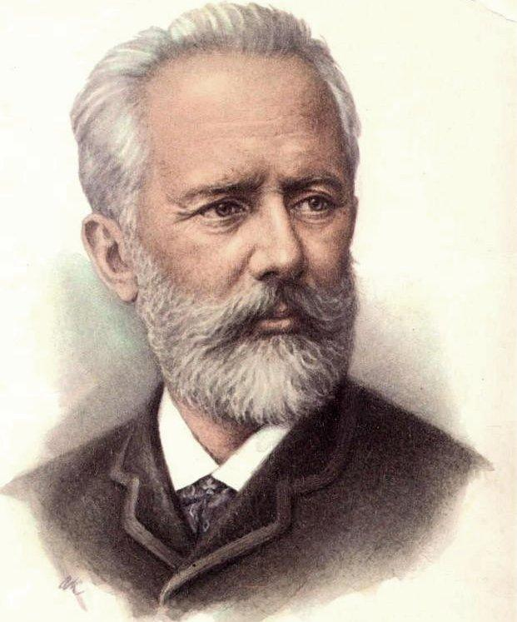
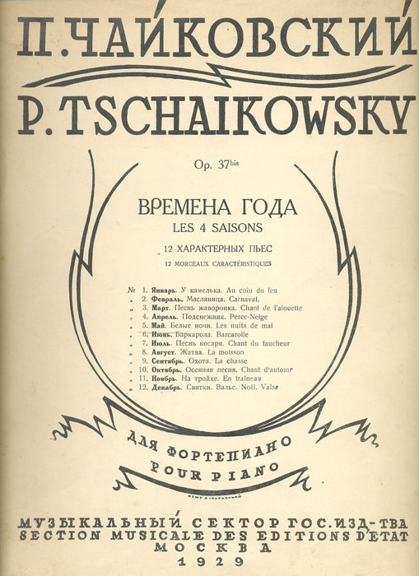
П.И.Чайковский «Времена года»
Работа преподавателя ДМШ№17
Старовойтовой Е.В.

Slide 2
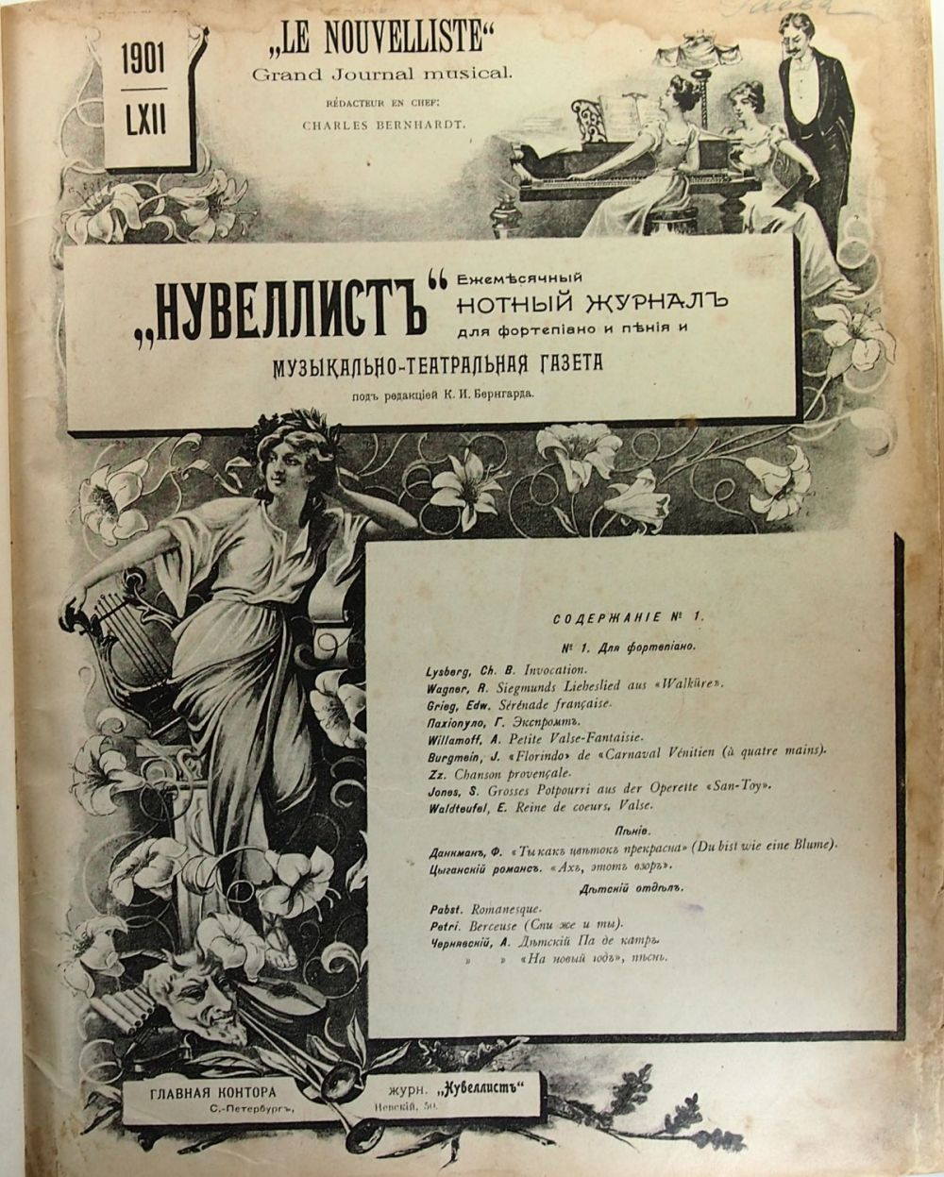
В Петербурге издавался журнал, который назывался «Нувеллист» - от слова «новелла», что значит небольшой рассказ. Журнал выходил каждый месяц, и, конечно, в первом новогоднем номере читателей всегда ожидал какой-нибудь приятный сюрприз.
На этот раз в январском номере журнала появились ноты небольшой музыкальной пьесы для рояля, которая называлась «Январь». Автора пьесы уже тогда знали и любили.
Это был композитор Петр Ильич Чайковский
Это был сюрприз, подарок. Каждая из двенадцати пьес появлялась в журнале в том месяце, название которого она имела. И только потом все они были объединены в альбом «Времена года». Получился музыкальный календарь природы.

Slide 3

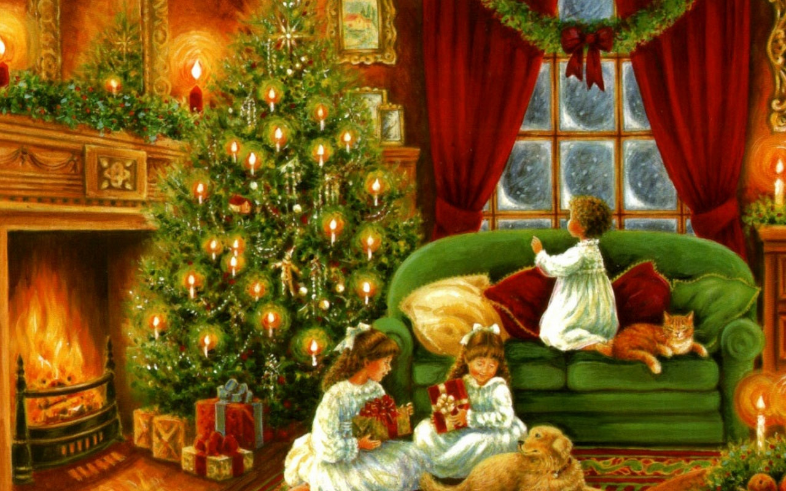

Slide 4
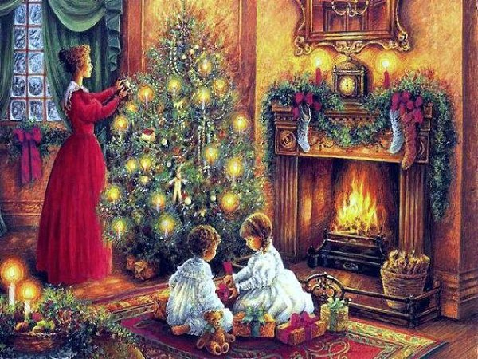

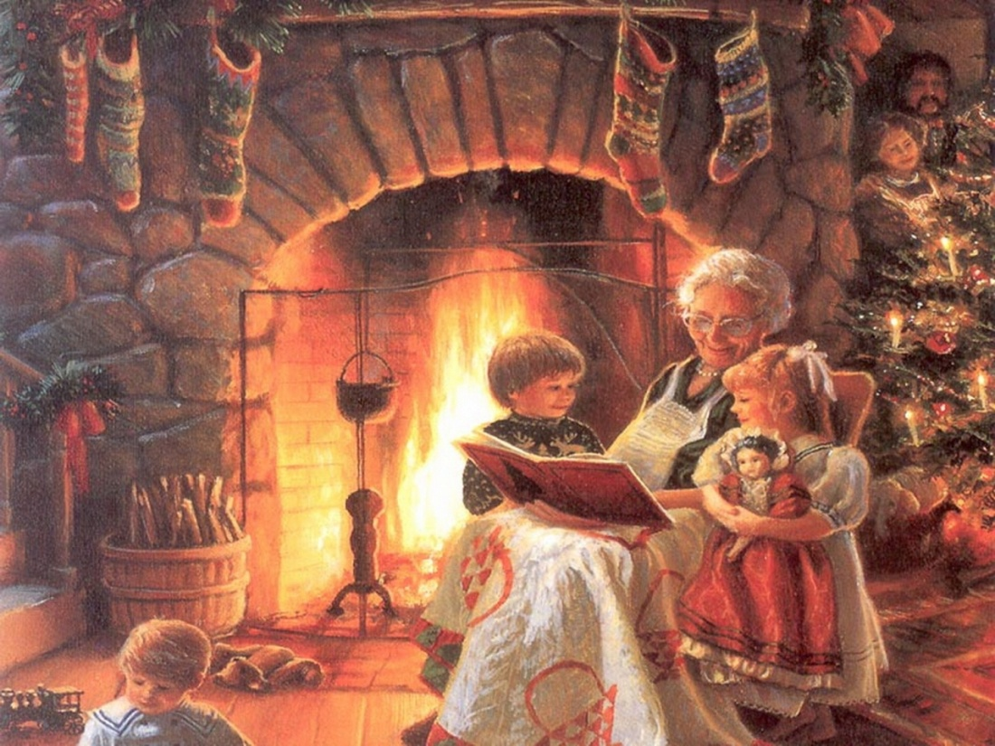
Январь. У камелька.
И мирный неги уголок Ночь сумраком одела, В камине гаснет огонёк, И свечка нагорела...
(АПушкин)
Камелёк – это камин, у которого зимой собиралась семья. Здесь музицировали, читали, беседовали или, как сказали бы сейчас, общались. Но иногда у камина просто сидели в размышлении, ведь известно, что огонь и вода всегда притягивают взгляд человека и побуждают к задумчивому созерцанию.
Музыка этой пьесы элегичная, спокойная, но в первой части слышны выразительные интонации, это как бы человеческая речь, короткие фразы, которыми обмениваются люди, задумчиво смотрящие на пламя.

Slide 5
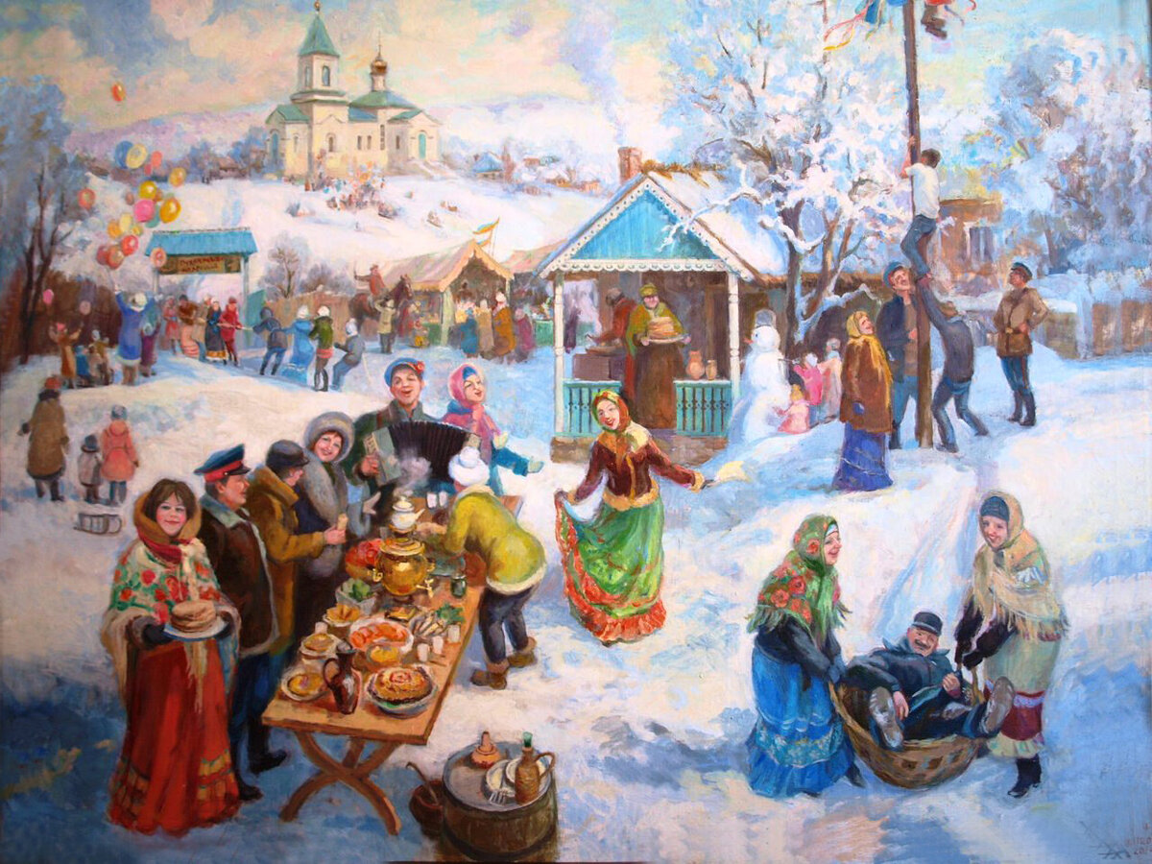

Slide 6
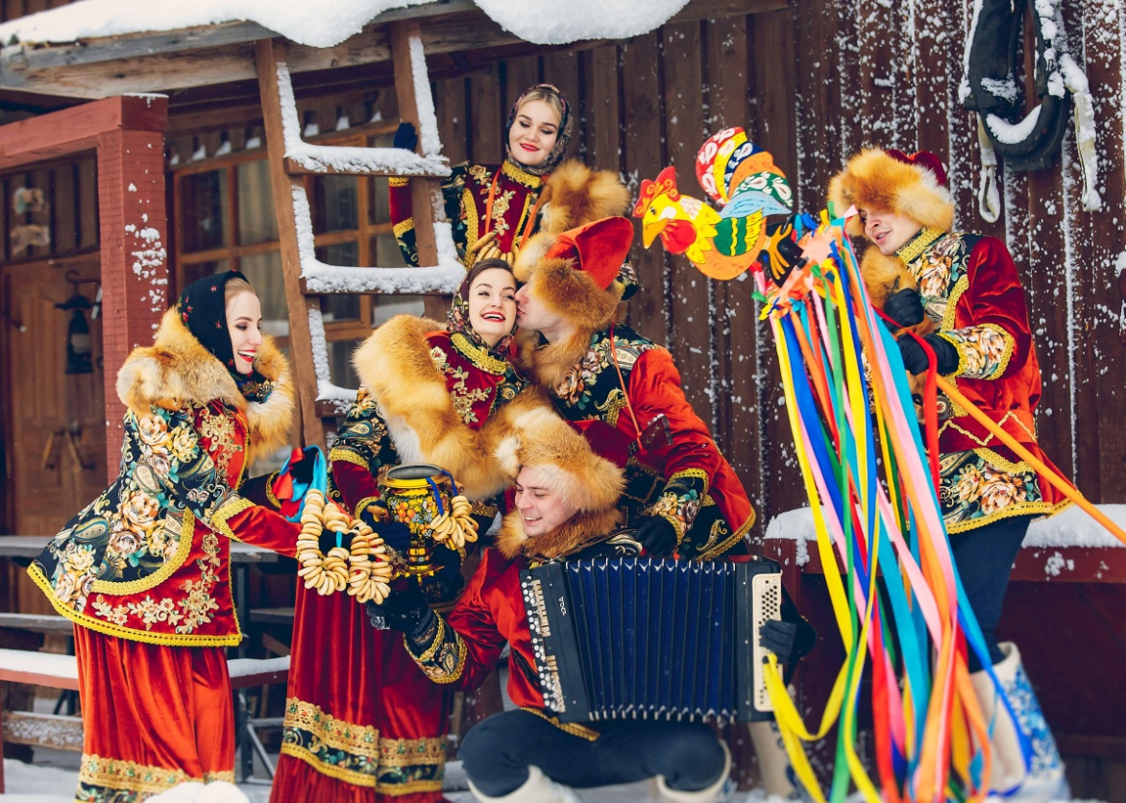
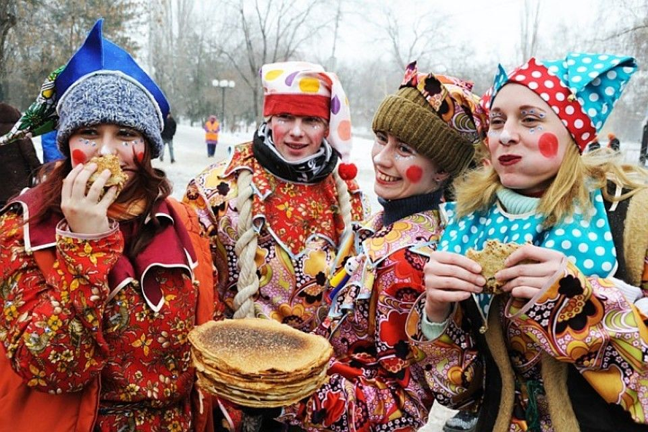
Февраль. Масленица.
Скоро масленицы бойкой
Закипит широкий пир.
П.А. Вяземский
Известно, что масленица – это последняя неделя перед Великим постом. Она отличается шумными гуляньями, блинами – эти традиции символизируют проводы зимы и встречу весны.
И вот эту картину народного гулянья рисует композитор в пьесе. Картинки сменяют одна другую, но одна главная тема в пьесе присутствует постоянно: тема народного гулянья.

Slide 7
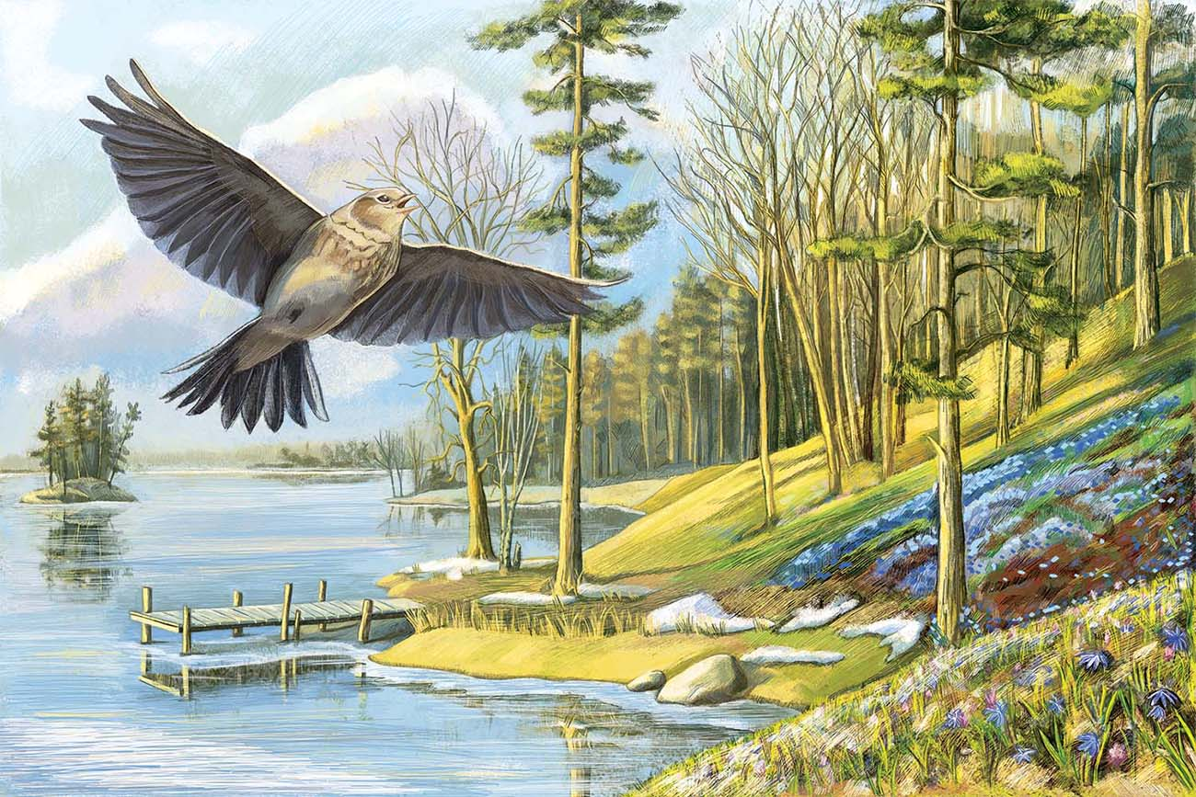

Slide 8
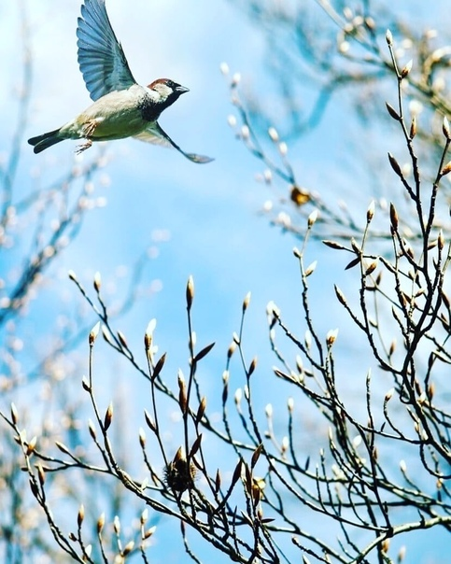
Март. Песня жаворонка.
Поле зыблется цветами, В небе льются света волны. Вешних жаворонков пенья Голубые бездны полны.
(А. Майков)
Пение жаворонка в России связано с приходом весны. Лирическая мелодия весны и трели, имитирующие трели жаворонка, – вот основные темы этой пьесы. Музыкальная картинка настолько яркая, что даже маленькие дети, не зная названия пьесы, угадывают в ней звуки птичьего пения.

Slide 9
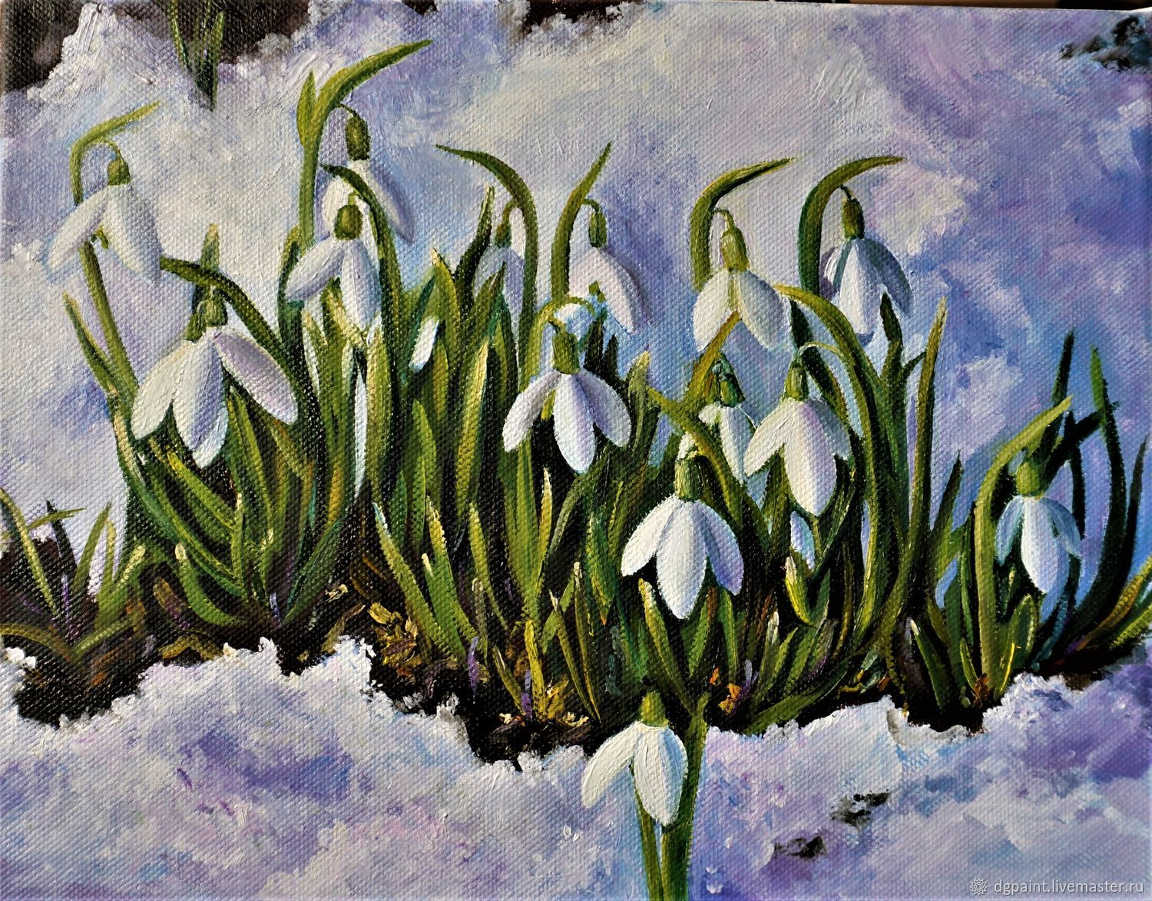

Slide 10
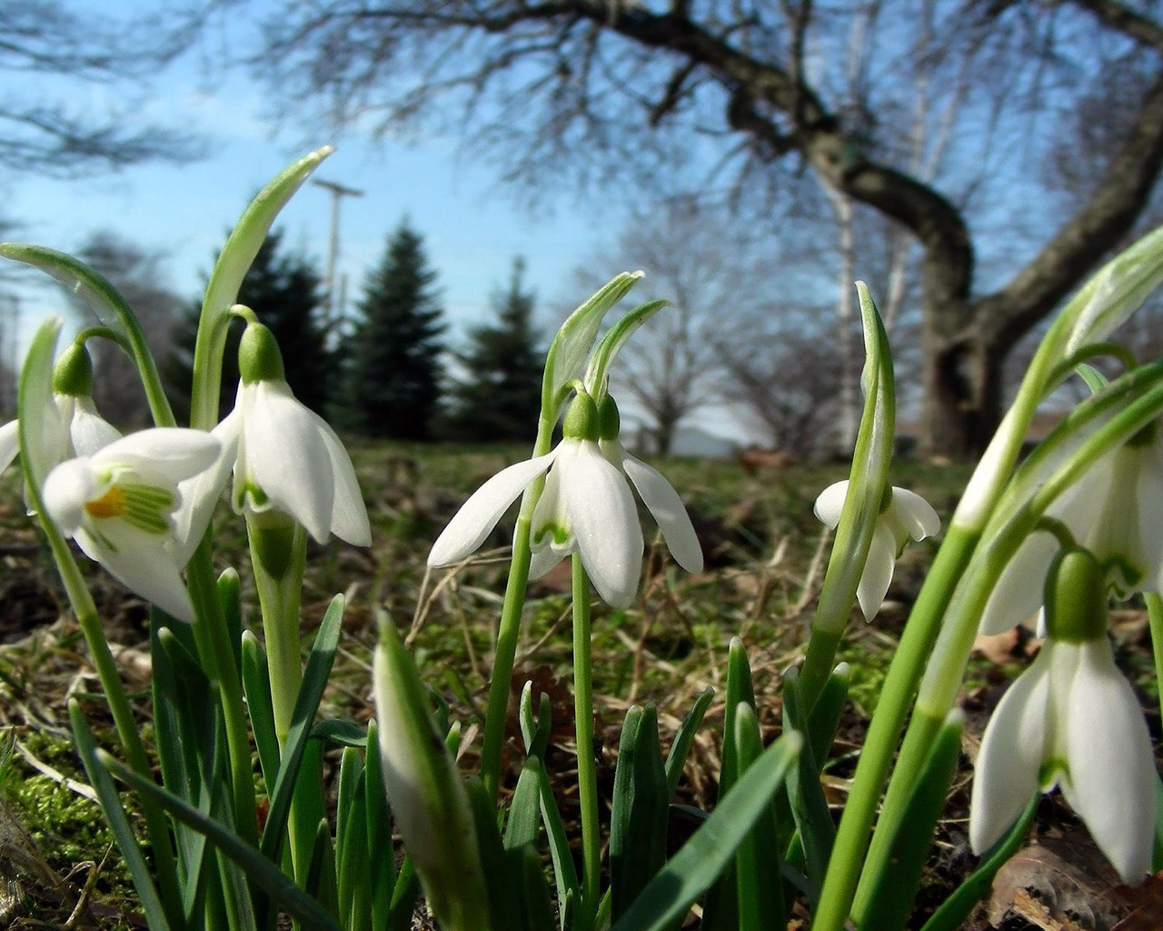
Голубенький, чистый
Подснежник-цветок,
А подле сквозистый
Последний снежок.
Последние слёзы
О горе былом
И первые грёзы
О счастье ином…
А.Н. Майков
Апрель. Подснежник.
У этой пьесы ритм вальса, но она наполнена нетерпеливым волнением, порывом, что свойственно первым чувствам, когда сердце полно ожиданием новых встреч… Весна пробуждает не только природу, но и человеческие чувства. Первый весенний цветок так же трогателен, как трогательна первая любовь, которую скрывают до поры до времени, но вот уже скрыть её невозможно – и она, как подснежник, вырывается наружу…

Slide 11
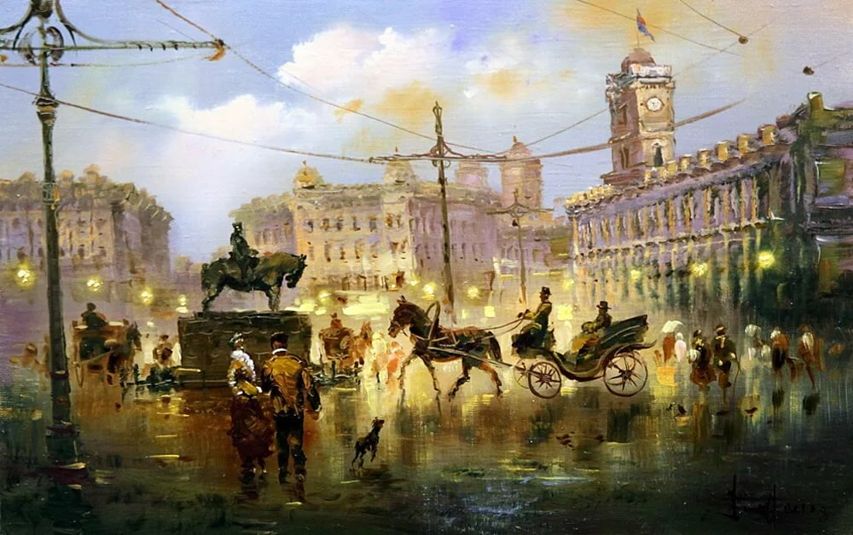

Slide 12
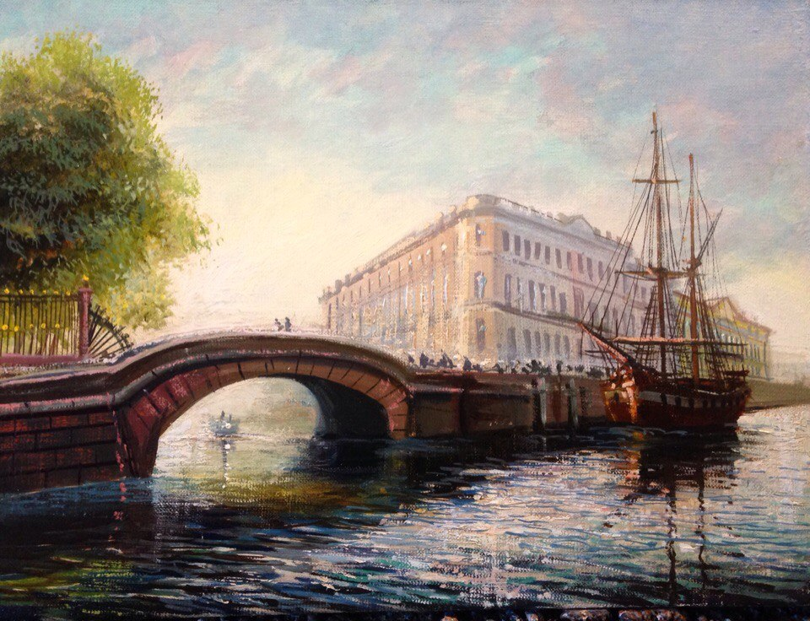
Май. Белые ночи.
Какая ночь! На всём какая нега!
Благодарю, родной полночный край!
Из царства вьюг и снега
Как свеж и чист твой вылетает Май!
А.А. Фет
В этой пьесе создан городской пейзаж, знаменитые петербургские белые ночи, когда воздух полон романтического настроения, когда хочется гулять всю ночь и дышать весной, вздыхать от восторга, мечтать о счастье…
Чайковский любил Петербург, здесь прошла бо́льшая часть его жизни: учёба, становление как композитора, артистический успех.

Slide 13
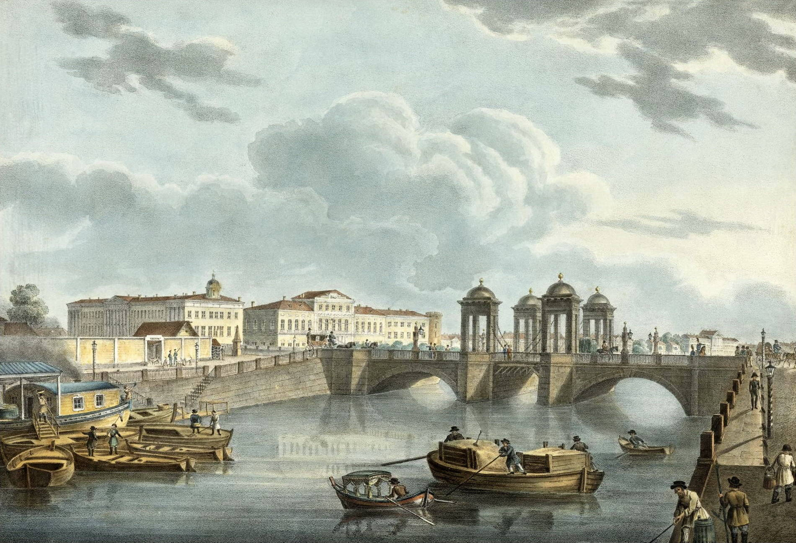

Slide 14
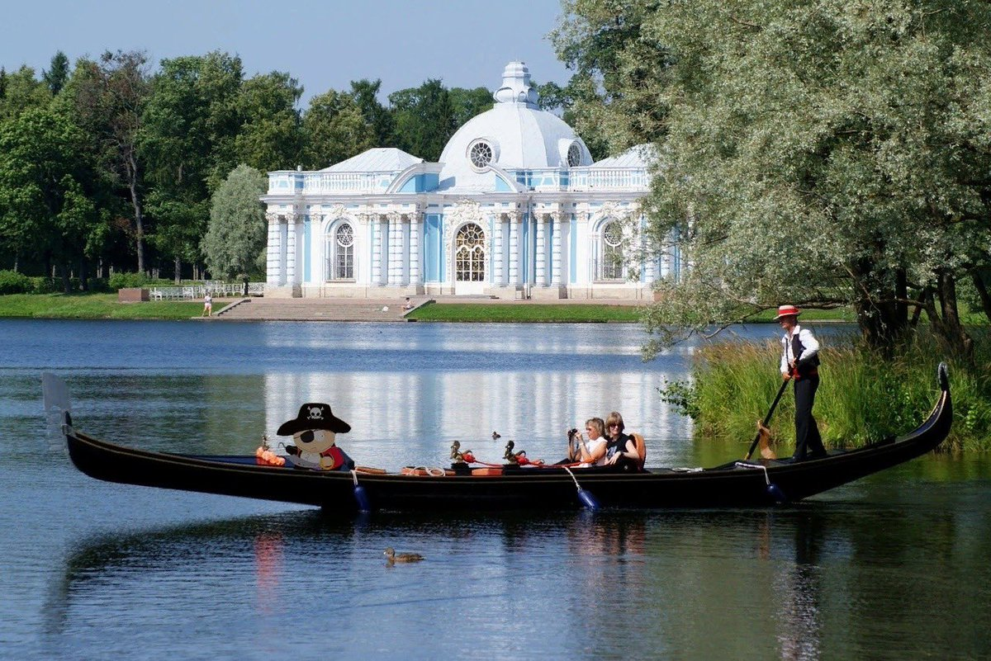
Июнь.Баркарола.
Выйдем на берег, там волны
Ноги нам будут лобзать.
Звёзды с таинственной грустью
Будут над нами сиять.
А.Н. Плещеев
Баркарола – песнь лодочника в итальянской Венеции, где по улицам передвигаются на лодках-гондолах. Песни эти певучие и плавные как движение лодки.
Музыка первой части пьесы звучит выразительно и широко, затем настроение становится беззаботным и радостным, а в третьей части мелодия вновь становится спокойной и постепенно удаляется, заканчиваясь журчанием воды.

Slide 15
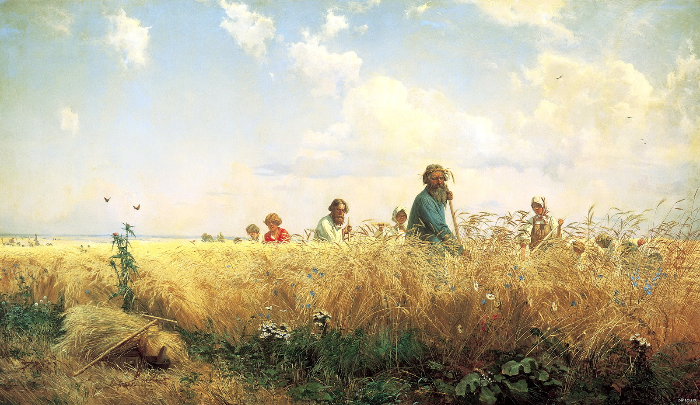

Slide 16
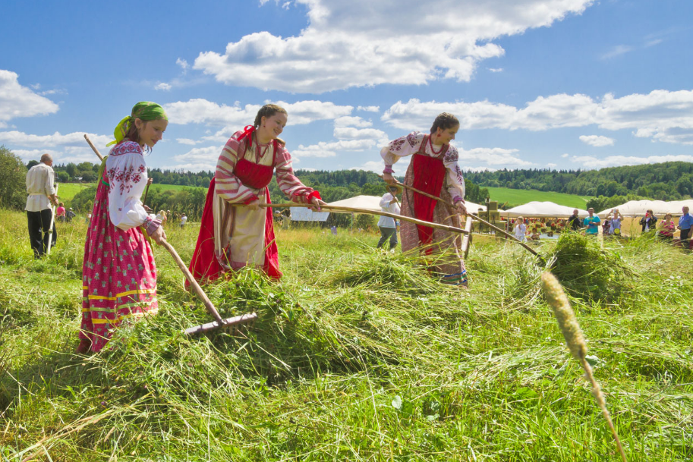
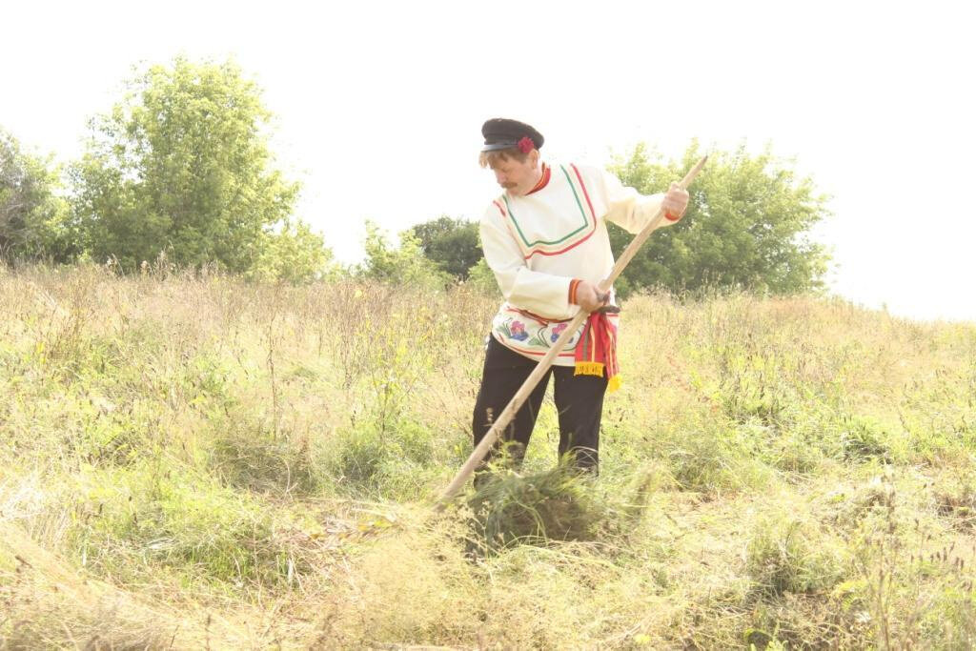
Июль. Песнь косаря.
Раззудись, плечо,
Размахнись, рука!
Ты пахни в лицо,
Ветер с полудня!
А.В. Кольцов
Это сцена из народной деревенской жизни. Пьеса состоит из трёх частей и вся наполнена народными напевами – во время косьбы на Руси всегда пели. Первая и третья части – широкая и ритмичная песня, а средняя часть напоминает звуки русских народных инструментов.

Slide 17
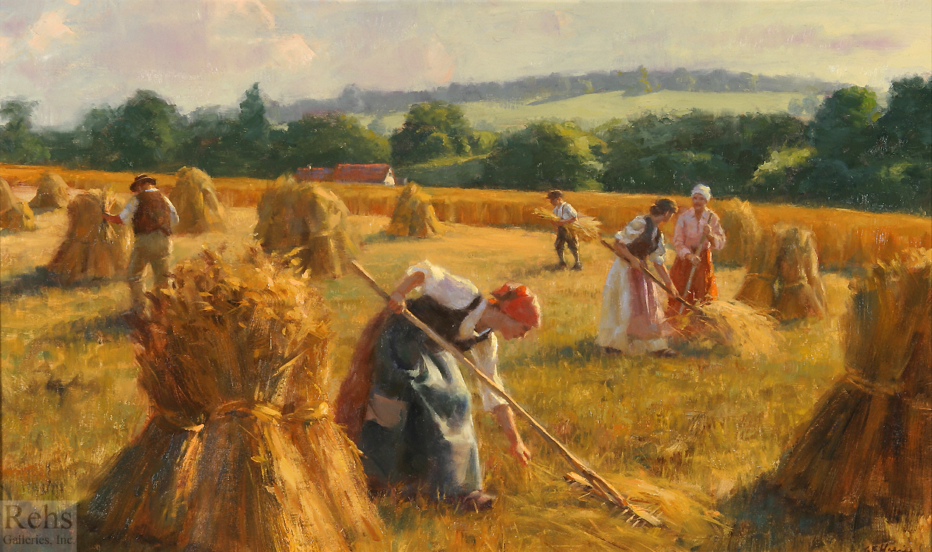

Slide 18
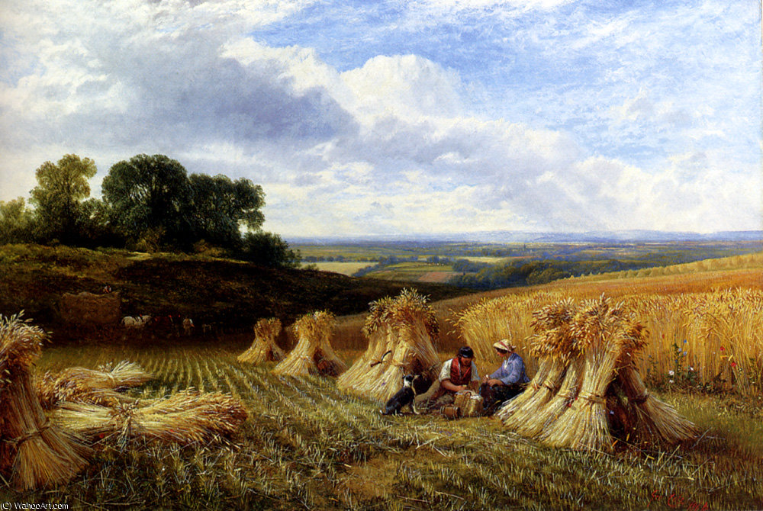
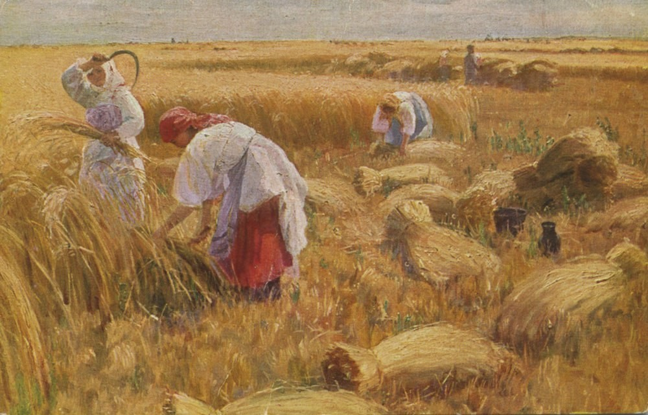
Жатва – важнейшая пора в крестьянской жизни. В поле обычно работали семьями, всегда при этом пели. В жизни во время уборки урожая хлеба всегда царило радостное оживление, душевный подъём. «Не могу изобразить, до чего обаятельны для меня русская деревня, русский пейзаж», – говорил композитор. Но изобразить это время при помощи музыкальных звуков он всё-таки смог.
Август. Жатва.
Люди семьями
Рожь высокую!
В копны частые
Снопы сложены.
От возов всю ночь
Скрипит музыка.
А.В. Кольцов

Slide 19
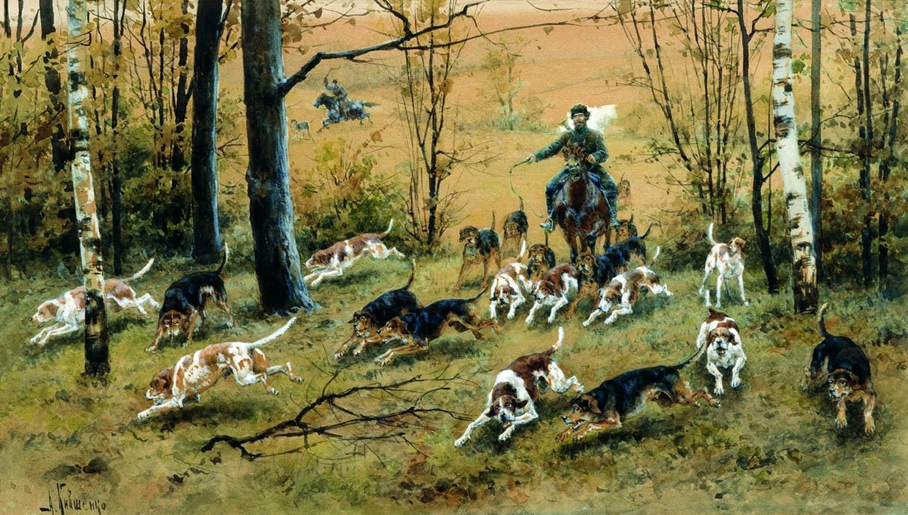

Slide 20
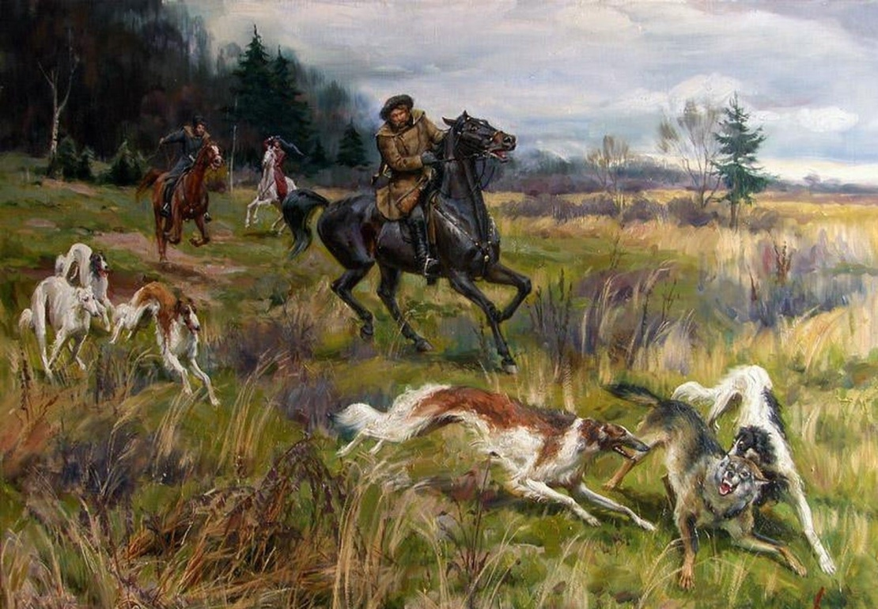
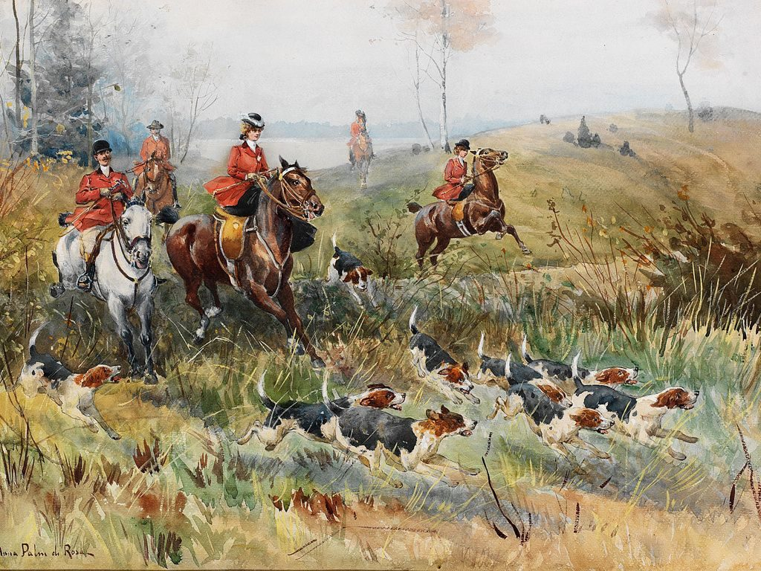
Сентябрь. Охота.
Пора, пора! Рога трубят,
Псари в охотничьих уборах;
Чем свет, уж на конях сидят;
Борзые прыгают на сворах.
А.С. Пушкин «Граф Нулин»
Охота в российских дворянских поместьях в XIX в. в осенние месяцы была самой главной забавой и чередой приключений, поэтому готовились к этому событию заранее. И вот наступал момент, когда охота была разрешена. Охотой занимались не столько ради промысла, сколько ради азарта, проявления силы, ловкости, мужества… И все эти чувства присутствуют в пьесе, даже призывный звук рога.

Slide 21
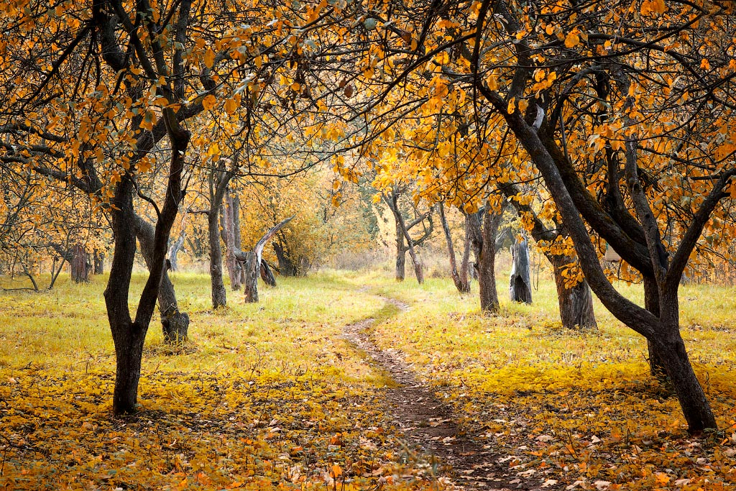

Slide 22
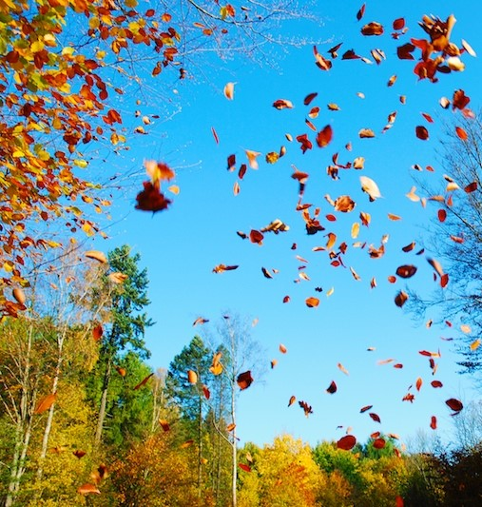
Октябрь. Осенняя песнь.
Осень, осыпается весь наш бедный сад,
Листья пожелтелые по ветру летят…
А.К. Толстой
Пожалуй, это самая известная пьеса цикла. Она входит в репертуар учеников музыкальной школы и является любимым произведением многих из них. И хотя тема пьесы – осень, грусть, увядание природы, но картина, нарисованная средствами музыки, настолько яркая и понятная, что маленькие музыканты с удовольствием сопереживают композитору в его чувстве грусти и любви к красоте русского осеннего пейзажа. То есть в этой пьесе слиты воедино пейзаж и чувства человека.

Slide 23
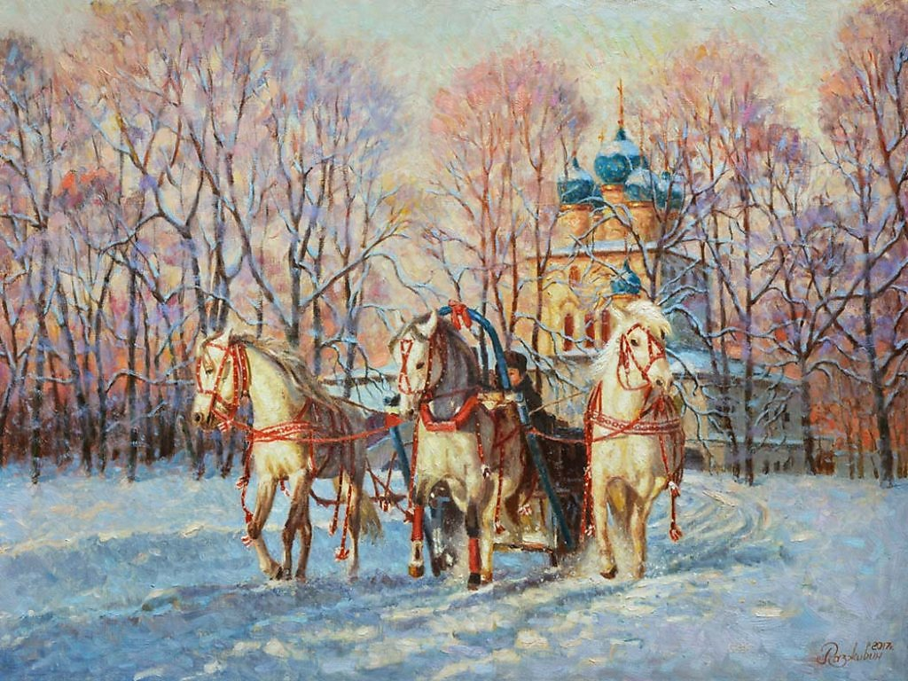

Slide 24
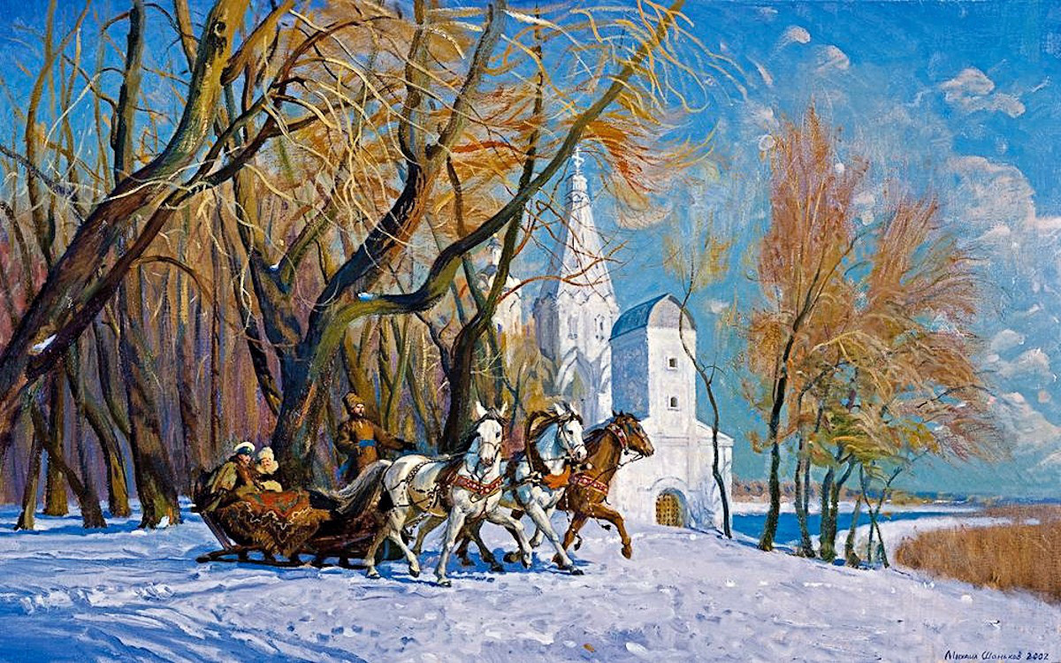
Ноябрь. На тройке.
Не гляди же с тоской на дорогу,
И за тройкой вослед не спеши.
И тоскливую в сердце тревогу
Поскорей навсегда затуши.
Н.А. Некрасов
В Средней России в ноябре уже выпадает снег, поэтому появление тройки лошадей с колокольчиками под дугой – явление обычное. Начинается пьеса широкой мелодией, которая символизирует русские просторы. Вдали слышен звон приближающихся колокольчиков,и вот их звон переходит в песню ямщика.
Пронеслась тройка, и звон колокольчиков постепенно удаляется и затем исчезает.

Slide 25
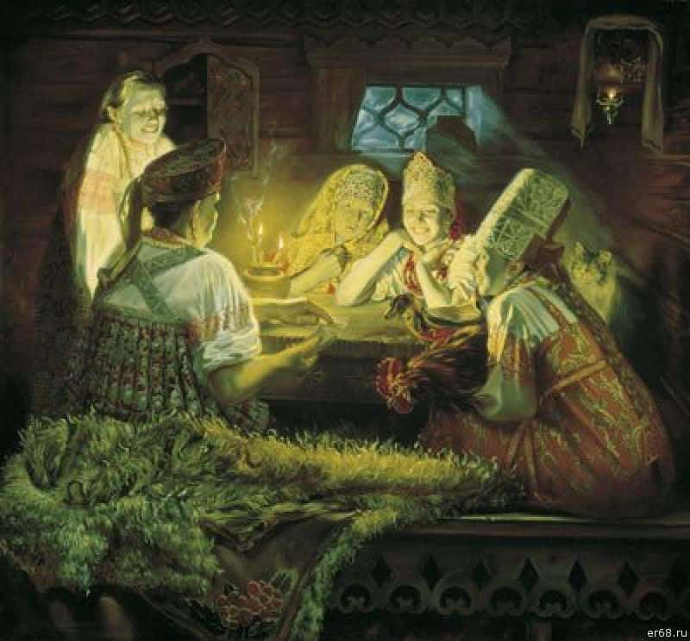

Slide 26
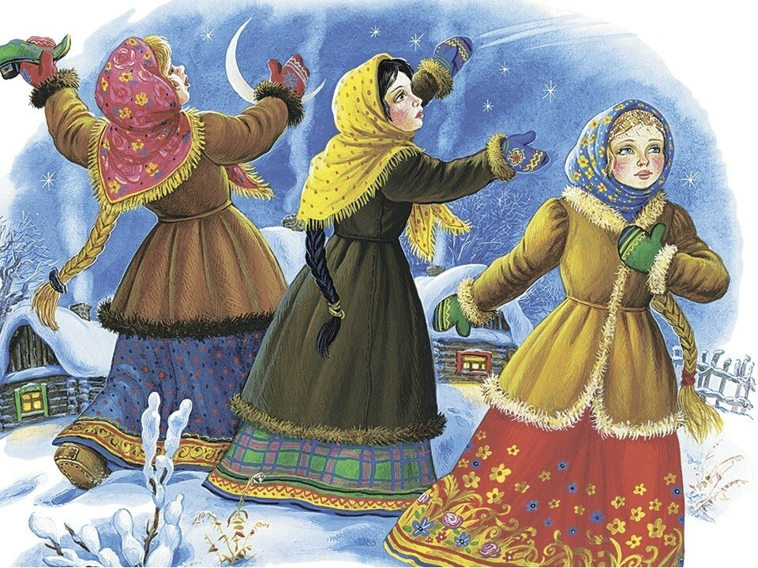
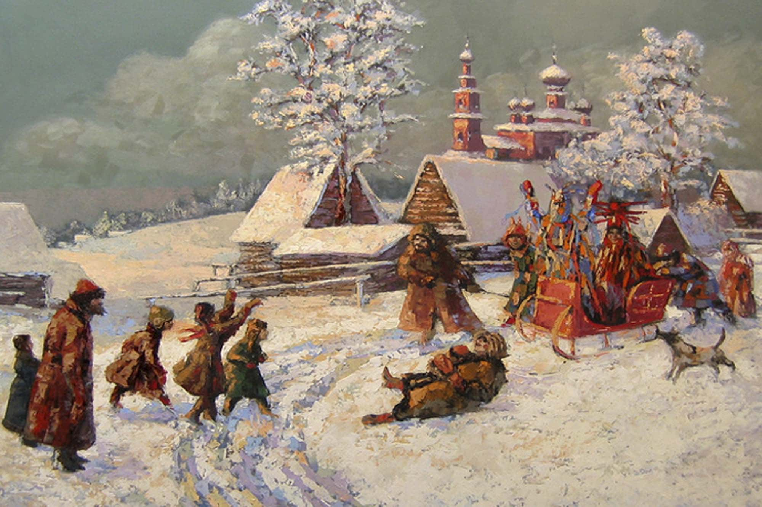
Декабрь. Святки.
Святками в России называют время от Рождества до Крещения. Это весёлый праздник, в котором христианство переплетено с языческими верованиями: на Святки ходили ряженые, пели святочные песни, их угощали и одаривали подарками. Девушки гадали, ждали своих суженых.
Этой пьесе композитор дал подзаголовок «Вальс». Вальс был самым популярным танцем в салонах и на домашних танцевальных вечерах. Заканчивается пьеса вальсом, который все танцуют вокруг рождественской ёлки.

